Slide 1
Mensch ärgere Dich nicht
von Julian Höflehner und Samuel Haslinger 2AHINF

Slide 2
Inhalt
Projektvorstellung
Aufgabenteilung
Planung
UML
Coding
Aufteilung
Interessante Ausschnitte
Probleme
Finalisierung
Julian Höflehner, Samuel Haslinger 2AHINF

Slide 3
Projektvorstellung
Was wir anfangs wollten:
normales Mensch ärgere Dich nicht
Konsolenausgabe
eventuell Bots
Speicherung
Was schlussendlich alles umgesetzt wurde:
Alles oben Genannte
Speicherung: Spielstand- und Benutzerspeicherung
Anmeldung und Registrierung sowie Gastspieler
Julian Höflehner, Samuel Haslinger 2AHINF

Slide 4
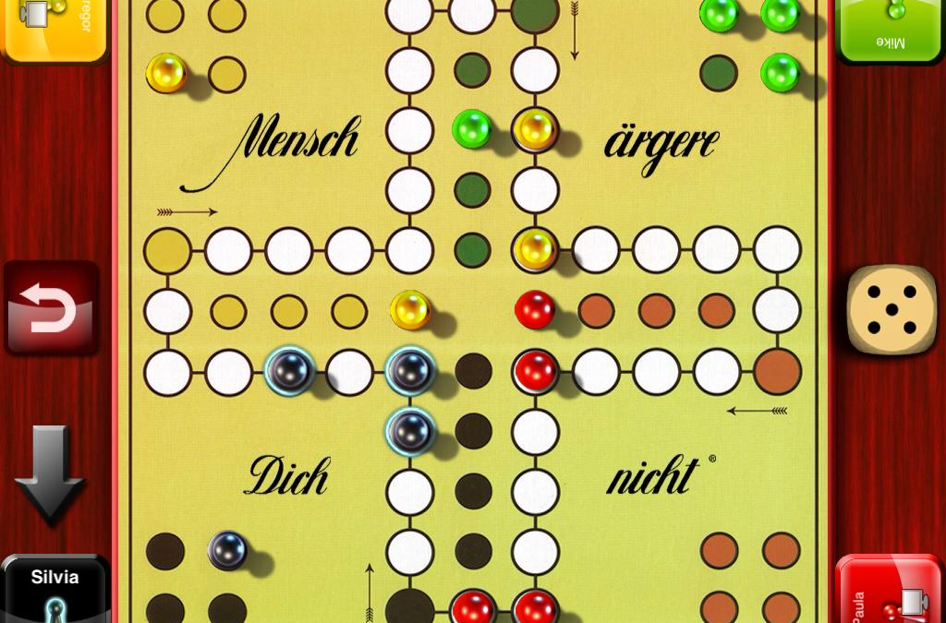
LIVE - DEMO

Slide 5
Aufgabenteilung
Planung
Coding
Finalisierung
Julian Höflehner, Samuel Haslinger 2AHINF

Slide 6
Planung
Grundkonzept gemeinsam aufgestellt
UML von Samuel
Gemeinsam grundlegende Arbeitsteilung besprochen.
anfänglicher Plan: Julian → Ausgabe, Samuel → Logik
Julian Höflehner, Samuel Haslinger 2AHINF

Slide 7
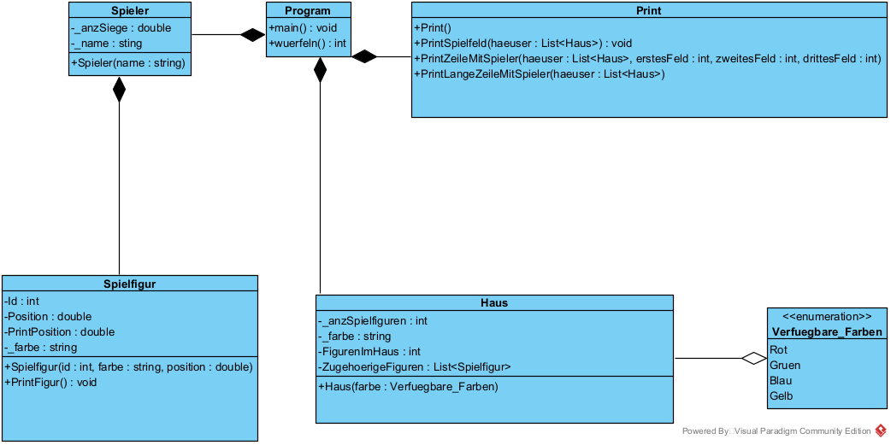

Slide 8
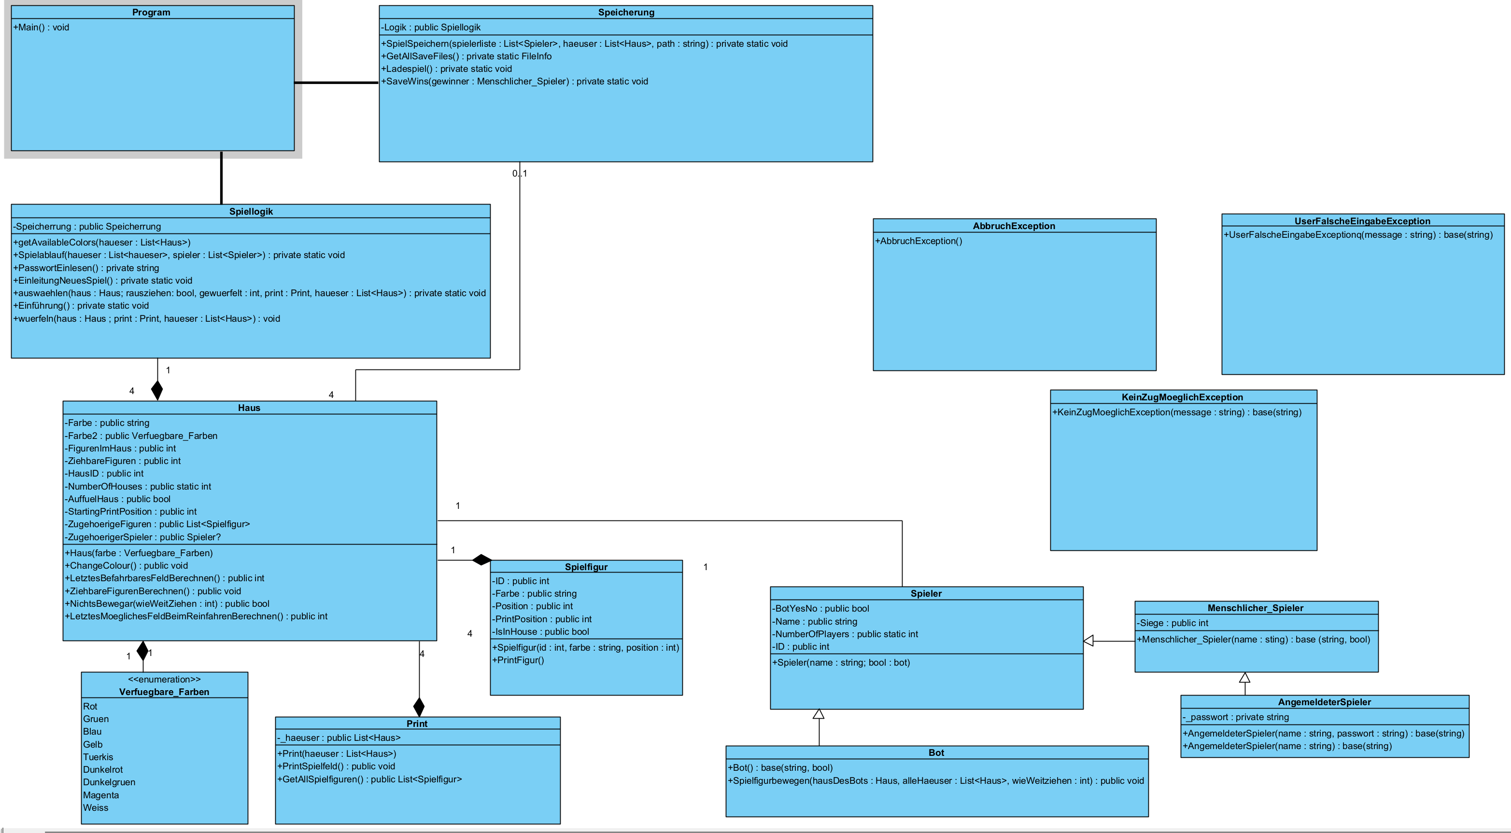

Slide 9
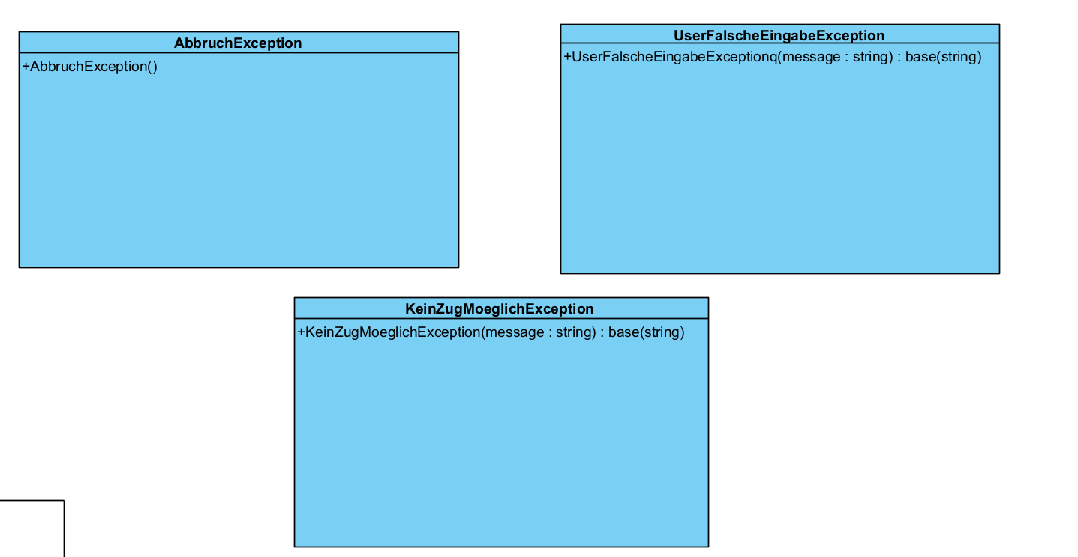

Slide 10
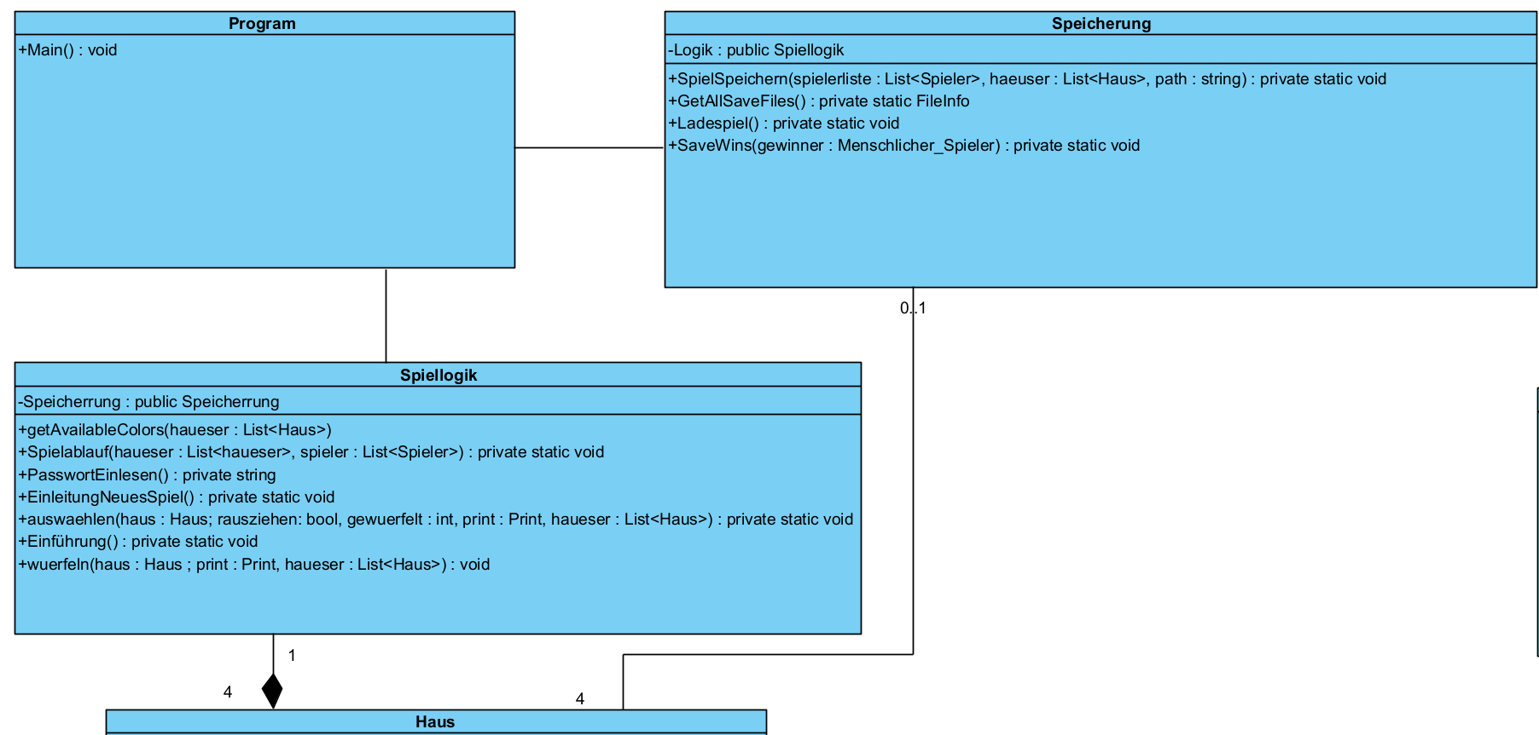

Slide 11
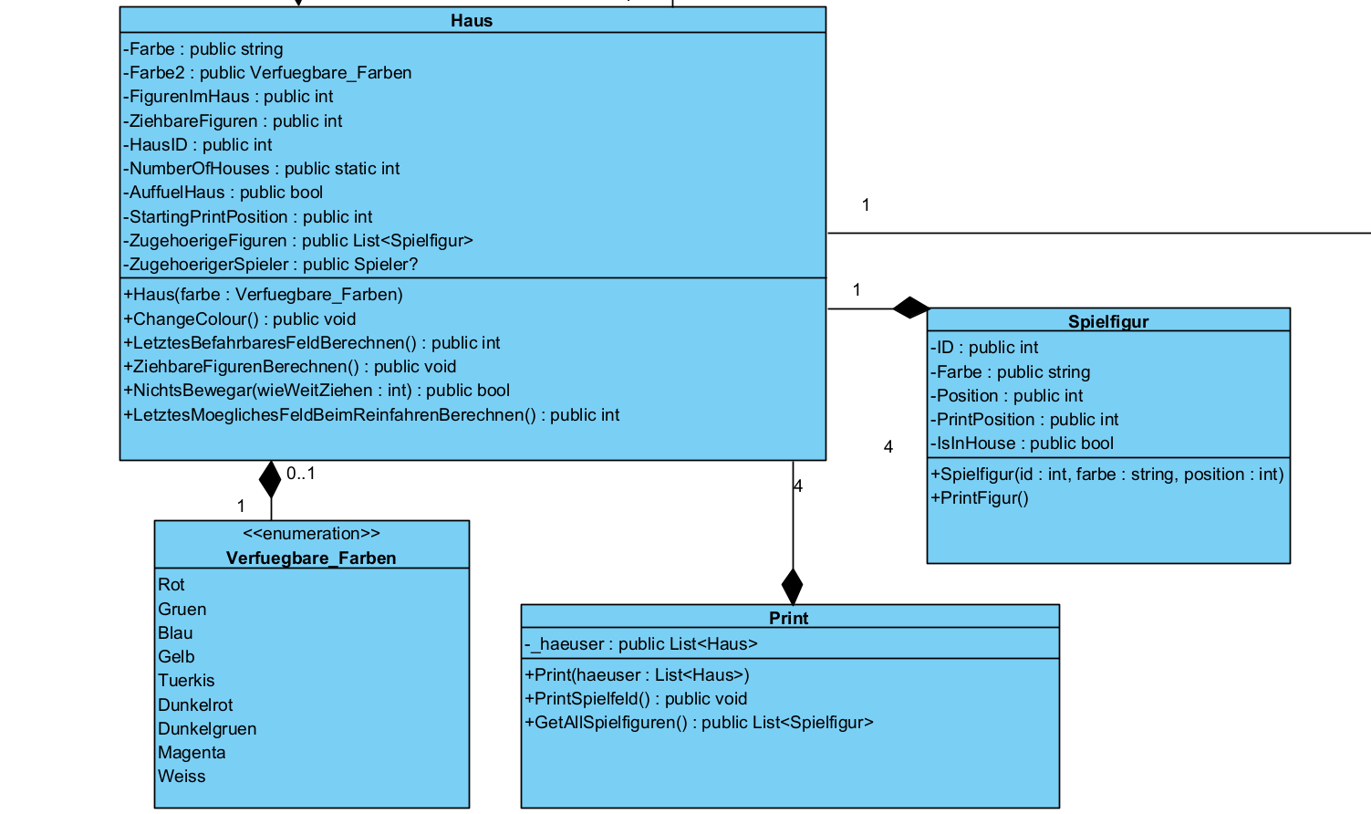

Slide 12
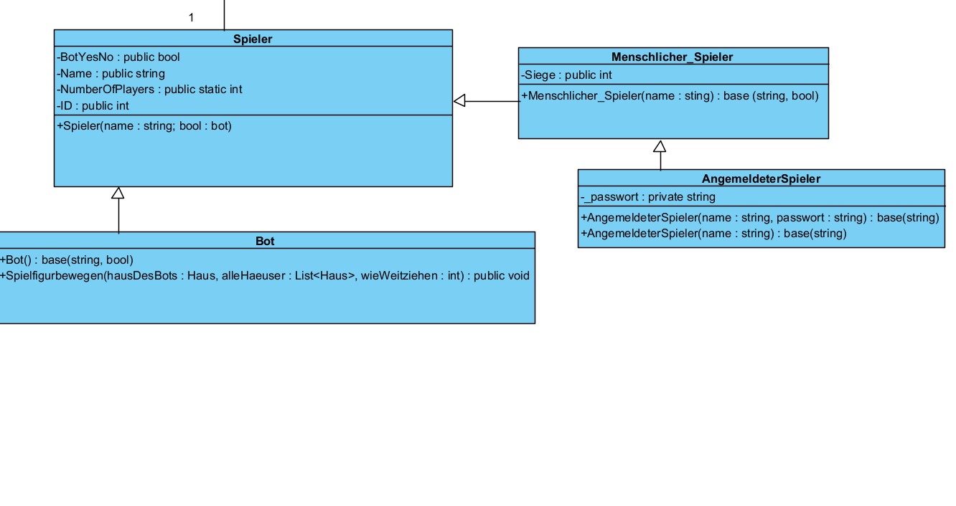
Julian Höflehner, Samuel Haslinger 2AHINF

Slide 13
Coding
Julian
Exception Handling, Bot, Anmeldung
Ausgabe
Wuerfel und Auswahlmethode betriebsfähig gemacht
Samuel
Wuerfelmethode, Anfang der Auswahlmethode
Erstellung des Spiels
Speicherung des Spiels und der Spieler
Julian Höflehner, Samuel Haslinger 2AHINF

Slide 14
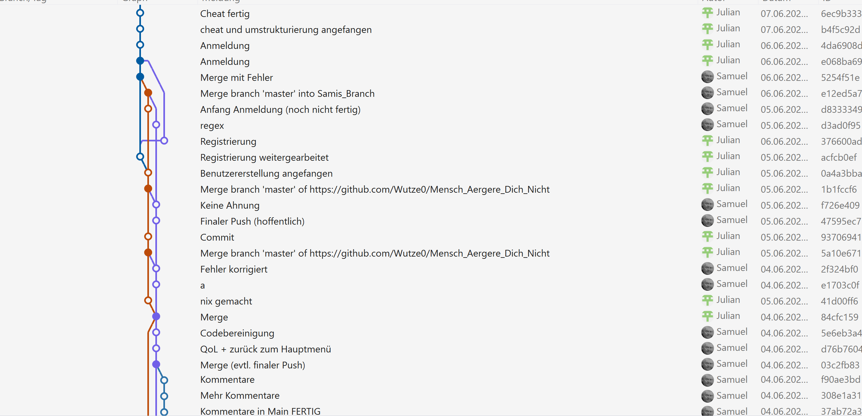
Commit-History

Slide 15
Interessante Codeausschnitte
auswaehlen Funktion + Print
Erstellung der Spieler, Bots usw. + Speicherung der Siege
Probleme: Speicherung / Aktualisierung der Save Files
Julian Höflehner, Samuel Haslinger 2AHINF

Slide 16
Print (Julian)
Julian Höflehner, Samuel Haslinger 2AHINF

Slide 17
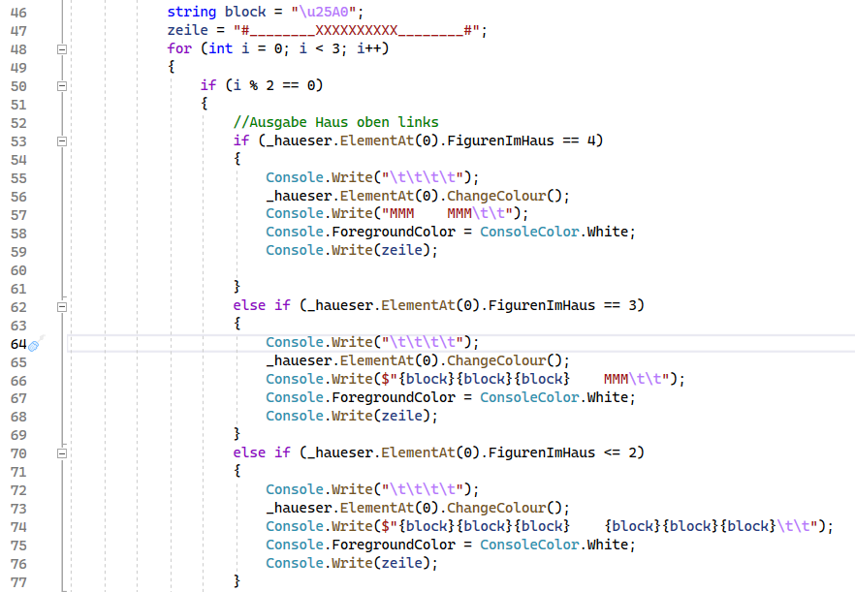
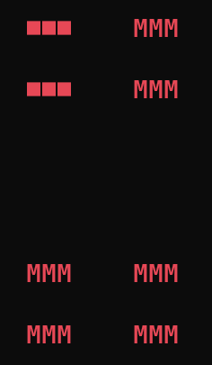
Julian Höflehner, Samuel Haslinger 2AHINF

Slide 18
Softlockvermeidung (Julian)
Julian Höflehner, Samuel Haslinger 2AHINF

Slide 19
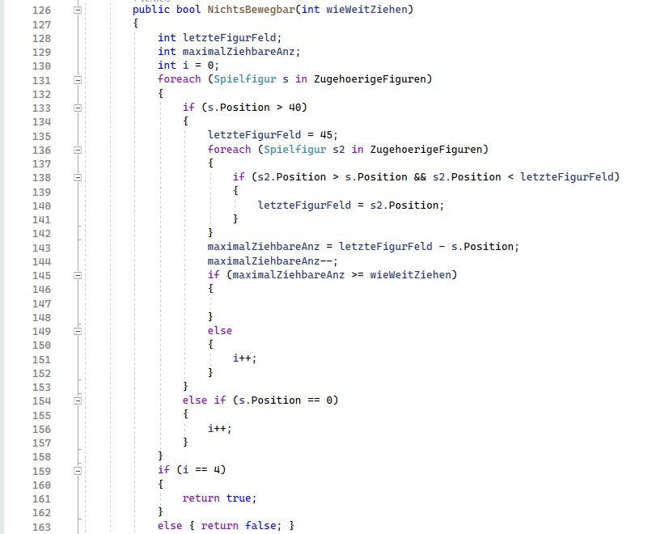
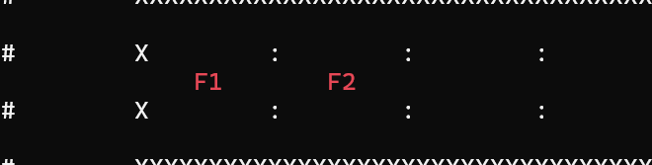
Julian Höflehner, Samuel Haslinger 2AHINF

Slide 20
Gewinne speichern (Samuel)
Julian Höflehner, Samuel Haslinger 2AHINF

Slide 21
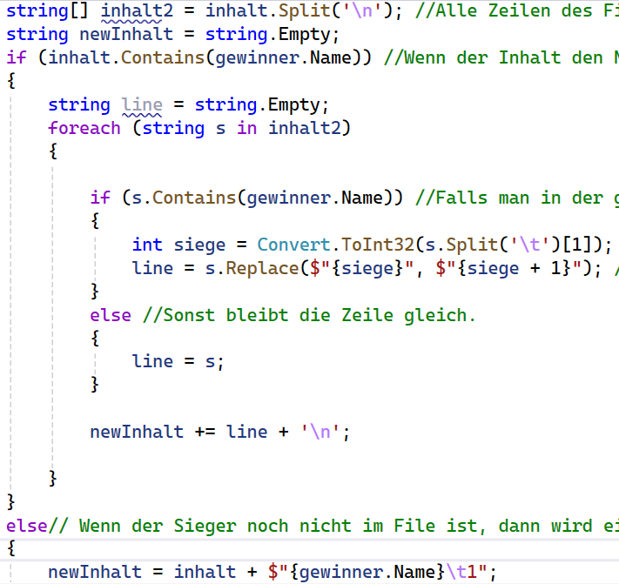

Slide 22
Jahresstoff
Julian Höflehner, Samuel Haslinger 2AHINF

Slide 23
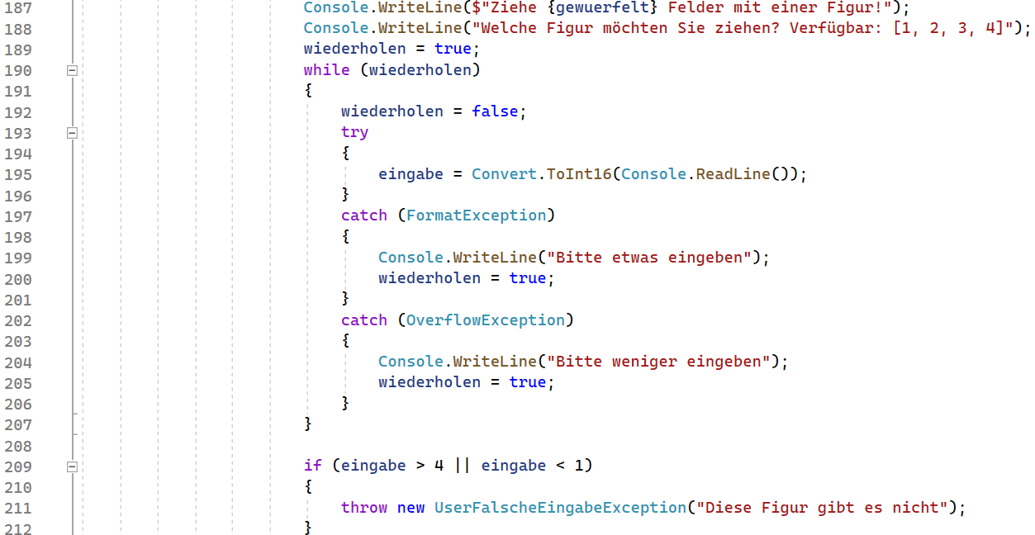
Exception Handling
Julian Höflehner, Samuel Haslinger 2AHINF

Slide 24
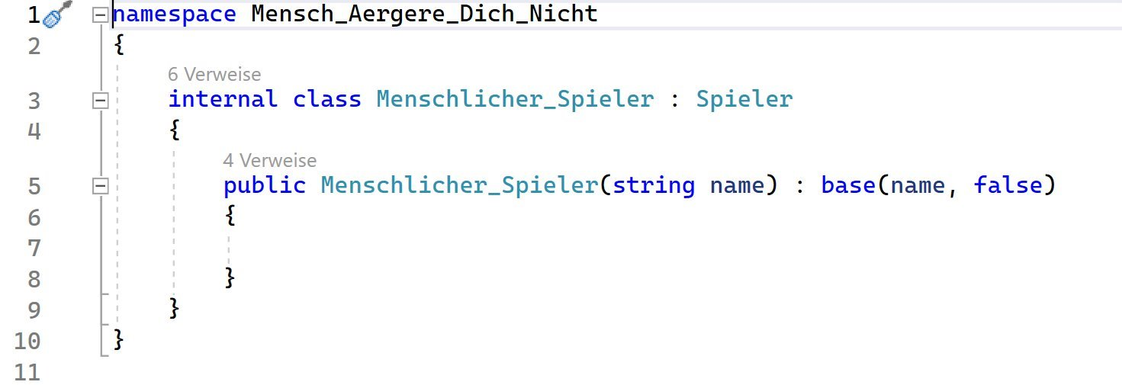
Vererbung
Julian Höflehner, Samuel Haslinger 2AHINF

Slide 25

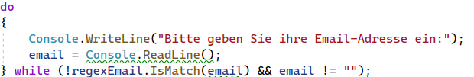
Regex
Julian Höflehner, Samuel Haslinger 2AHINF

Slide 26
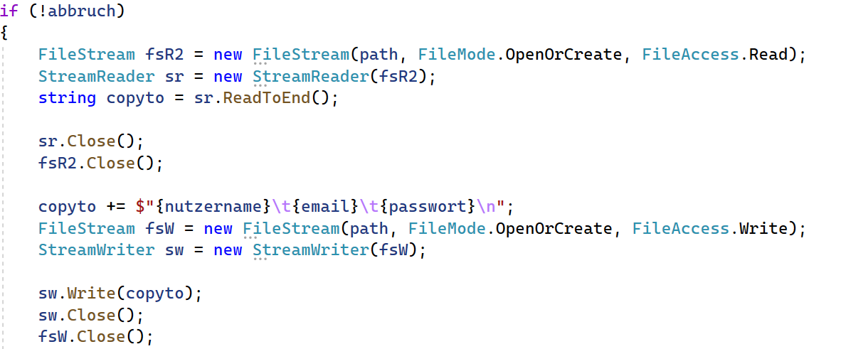
Speicherung
Julian Höflehner, Samuel Haslinger 2AHINF

Slide 27
Problem (Julian)
Julian Höflehner, Samuel Haslinger 2AHINF

Slide 28
Finalisierung
Präsentationsvorbereitung: Julian
UML:
vorher → Samuel
nachher → Julian
testen: beide
Julian Höflehner, Samuel Haslinger 2AHINF

